Slide 1




Slide 2
FUNÇÕES, ARQUIVO E I/O, MANIPULAÇÃO DE TEMPO, REGEX E EXCEÇÕES
LIDAR COM FUNÇÕES ALÉM DA MANIPULAÇÃO DE ARQUIVOS E I/O (ENTRADA E SAÍDA) É FUNDAMENTAL EM CIÊNCIA DE DADOS, POIS PERMITE O PROCESSAMENTO, A LEITURA, ESCRITA E GERENCIAMENTO DE GRANDES VOLUMES DE DADOS DE FORMA EFICIENTE. A MANIPULAÇÃO DE TEMPO É IGUALMENTE IMPORTANTE, POIS MUITOS CONJUNTOS DE DADOS CONTÊM INFORMAÇÕES TEMPORAIS QUE REQUEREM ANÁLISE E OPERAÇÕES ESPECÍFICAS. EXPRESSÕES REGULARES (REGEX) SÃO FERRAMENTAS PODEROSAS PARA A BUSCA E MANIPULAÇÃO DE STRINGS, FACILITANDO A LIMPEZA E A TRANSFORMAÇÃO DE DADOS TEXTUAIS. ALÉM DISSO, O TRATAMENTO DE EXCEÇÕES É CRUCIAL PARA GARANTIR QUE O CÓDIGO SEJA ROBUSTO E CAPAZ DE LIDAR COM ERROS DE MANEIRA CONTROLADA, MELHORANDO A CONFIABILIDADE DAS ANÁLISES.

Slide 3
APRIMORANDO AS HABILIDADES COM FUNÇÕES, MANIPULAÇÃO, I/O, TEMPO, REGEX E EXCEÇÕES
ESSES TÓPICOS SÃO ESSENCIAIS PARA TRABALHAR COM GRANDES VOLUMES DE DADOS, REALIZAR ANÁLISES TEMPORAIS, LIMPAR E TRANSFORMAR DADOS TEXTUAIS E GARANTIR A ROBUSTEZ DO SEU CÓDIGO. APRENDA COMO INTEGRAR ESSAS TÉCNICAS PARA EXTRAIR INSIGHTS VALIOSOS E DESENVOLVER SOLUÇÕES EFICAZES!

Slide 4
FUNÇÕES
Funções são blocos de código identificados por um nome, que podem receber parâmetros pré-determinados.
Características:
Podem ou não retornar objeto;
Aceitam Doc Strings;
Tem namespace próprio;
Aceitam parâmetros opcionais.
Doc Strings são documentações de uma estrutura

Slide 5
ARQUIVO E I/O
Os arquivos no Python são representados por objetos do tipo file, que oferecem métodos para diversas operações de arquivos;
Arquivos podem ser abertos para leitura ('r', que é o default), gravação ('w') ou adição ('a'), em modo texto ou binário('b’).

Slide 6
TEMPO
O python possui dois módulos para lidar com tempo:
time: implementa funções que permitem utilizar o tempo gerado pelo sistema.
datetime: implementa tipos de alto nível para realizar operações de data e hora.

Slide 7
REGEX
Expressão regular é uma maneira de identificar padrões em sequências de caracteres;
No Python, o módulo re provê um analisador sintático que permite o uso de tais expressões;
Os padrões definidos através de caracteres que tem significado especial para o analisador.

Slide 8
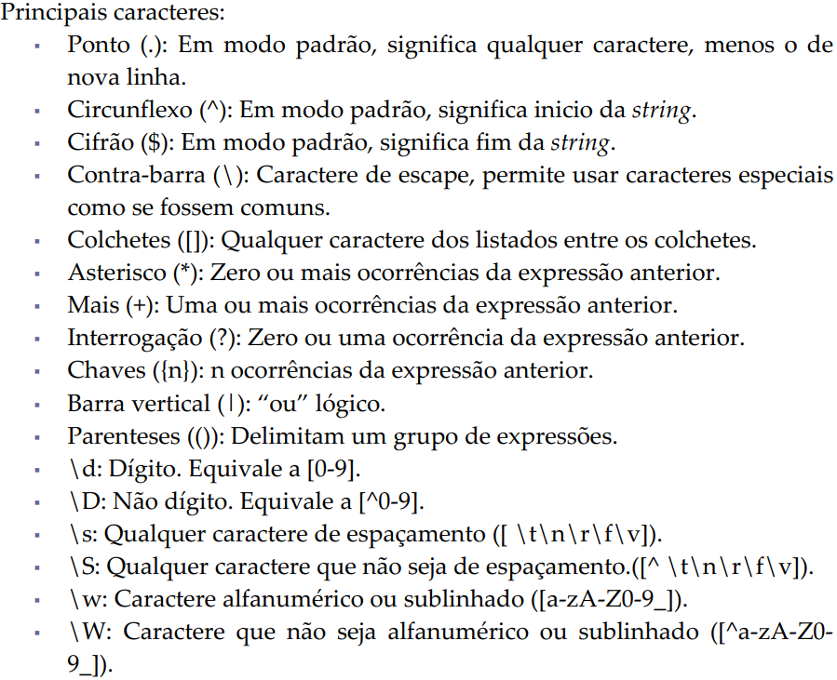

Slide 9
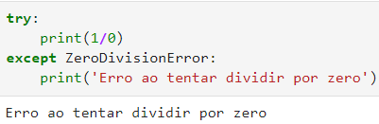
EXCEÇÕES
Quando alguma coisa dá errada, Python lança uma exceção;
Se ela não for tratada, o programa vai parar de funcionar;
Podemos tratar exceções usando try e except:

Slide 10
PONTOS CHAVE
Funções e Pacotes:
Uso de bibliotecas essenciais como NumPy e Pandas para manipulação de dados.
Arquivos e I/O:
Leitura e escrita de dados em diferentes formatos (CSV, JSON, Excel).
Manipulação de Tempo:
Análise de séries temporais e operações de resampling para dados temporais.
Expressões Regulares (Regex):
Ferramentas para busca e manipulação de padrões em strings, facilitando a limpeza de dados.
Tratamento de Exceções:
Garantia da robustez do código ao lidar com erros de forma controlada.

Slide 11
OBRIGADO!

